Slide 1
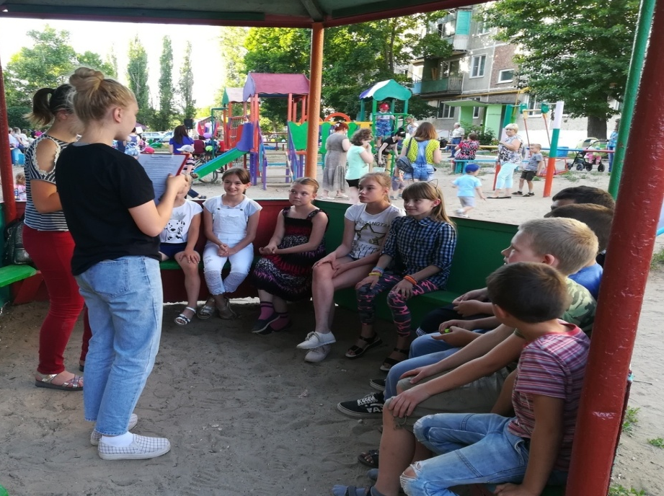
МБУ «Центр физической культуры, спорта, здоровья молодежи и детей» 2018 г.
Проект
«А у нас во дворе»

Slide 2
Цель проекта – объединение жителей дворовых территорий, укрепление соседских отношений и организация их совместного досуга.

Slide 3
Основные задачи:
развитие форм и методов организации досуга по месту жительства;
приобщение детей, подростков и молодежи к русской культуре через дворовые игры;
отвлечение фроловчан от вредных для здоровья привычек, предупреждение правонарушений;
организация досуга для жителей дворовых территорий.

Slide 4
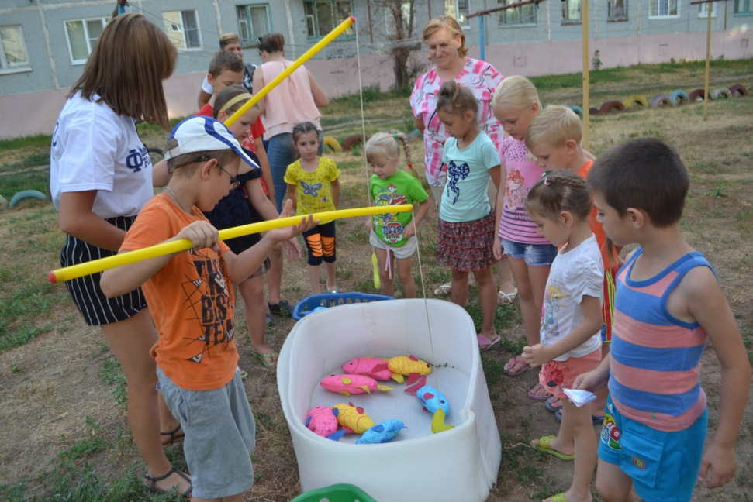
Проект «А у нас во дворе», стартовавший летом 2017 года, ориентирован на укрепление дружественных связей между жителями соседних домов, на решение проблемы разобщенности людей, зачастую не позволяющей им плодотворно договариваться друг с другом по каким-либо общим вопросам.

Slide 5
Инициаторами проекта выступила Администрация городского округа город Фролово при поддержке партии Единая Россия. Проект реализуется специалистами МБУ «Центр физической культуры, спорта, здоровья молодежи и детей» и творческими коллективами МБУ «Городской дворец культуры».

Slide 6
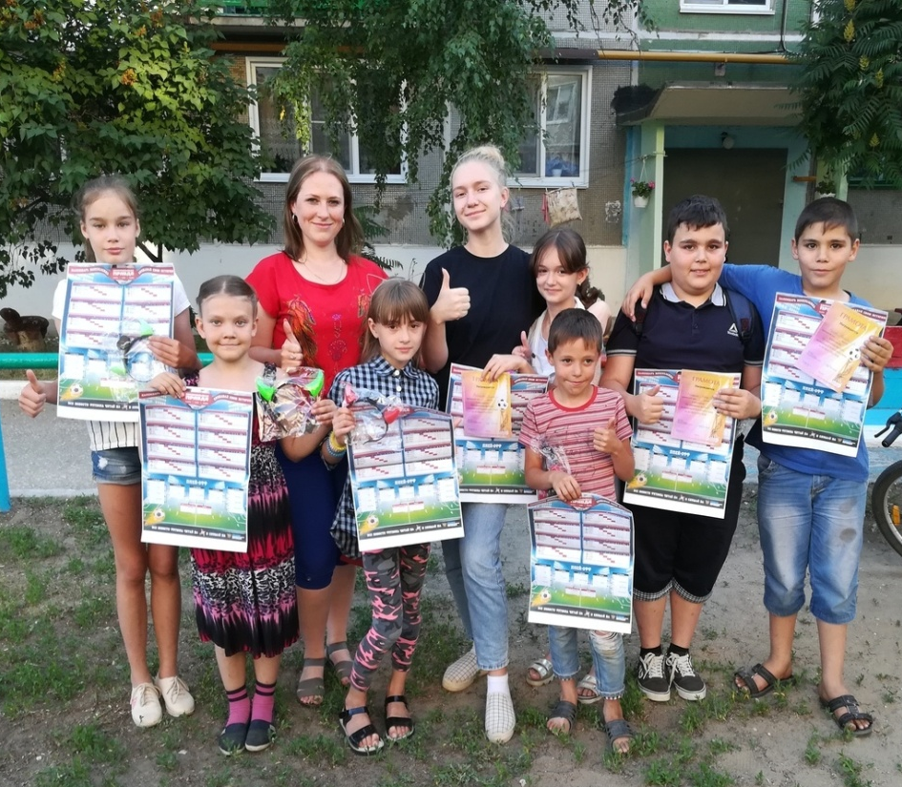
С первого дня в реализации проекта «А у нас во дворе» приняли активное участие волонтеры, которые организовывают и проводят уличные игры «прошлых лет» с детьми («Штендер», «Рыбалка», «Вышибалы», «Классики», «Часики», «Казаки-разбойники» и многие другие). С целью популяризации Чемпионата мира по футболу FIFA 2018 проводится викторина «По страницам футбола».
Для жителей постарше организуются соревнования по волейболу, настольному теннису.

Slide 7
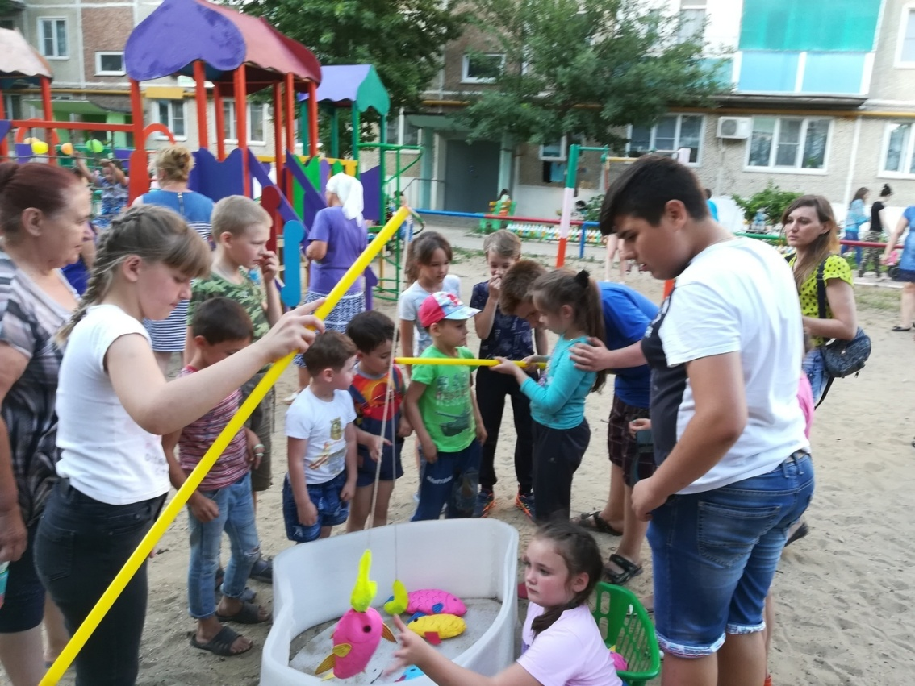
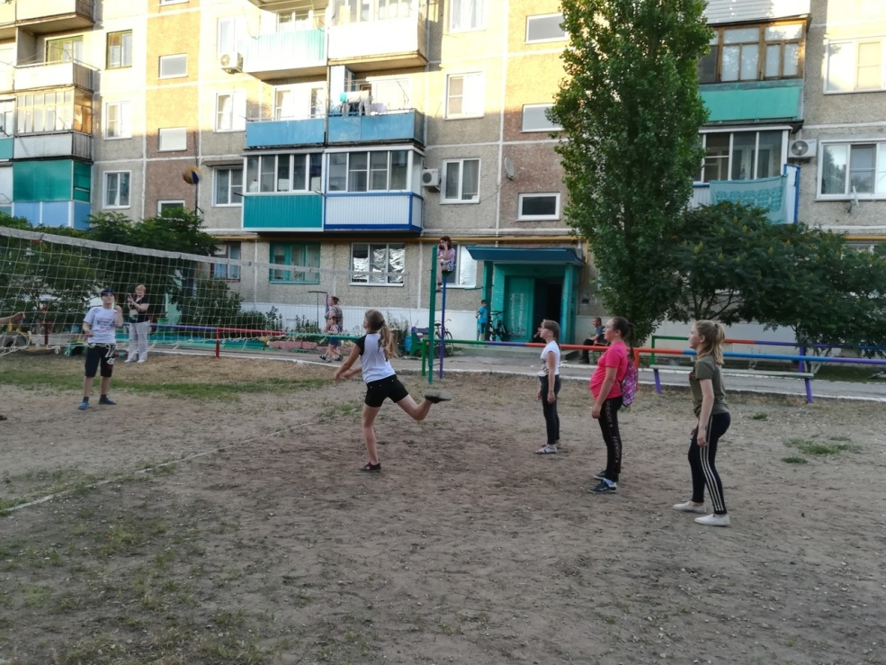
Сплочение фроловчан идет через организацию культурного досуга для взрослых и детей. Участники проекта разрабатывают и проводят культурно-массовые, познавательные и спортивные мероприятия, праздники отдельных дворов, выступления творческих коллективов и самих жителей, а также мастер-классы и обучающие семинары по обмену опытом.

Slide 8
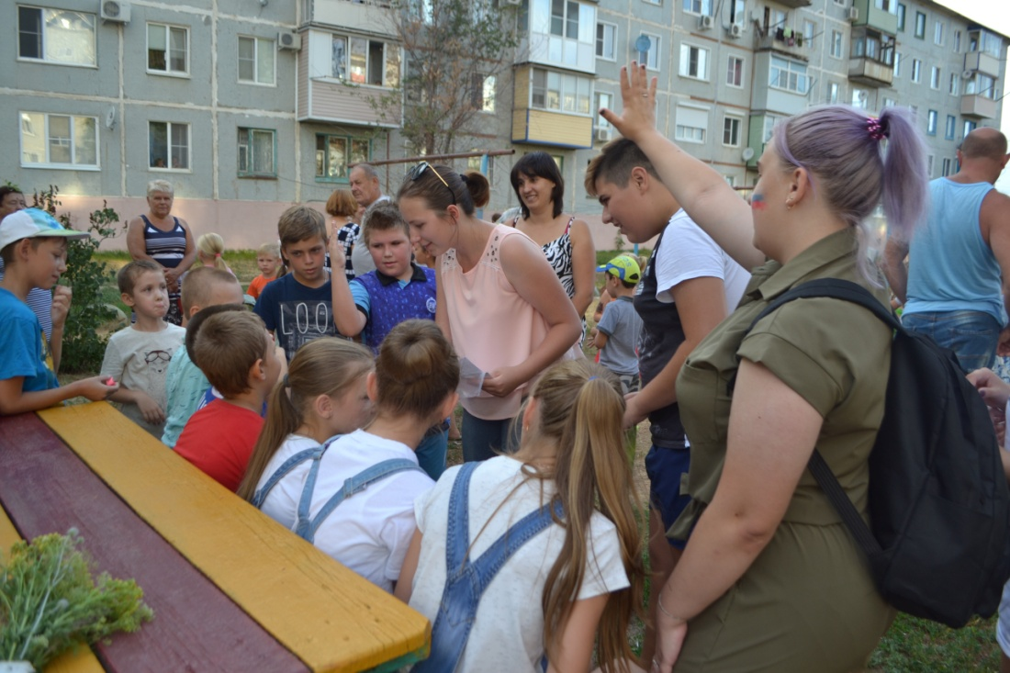
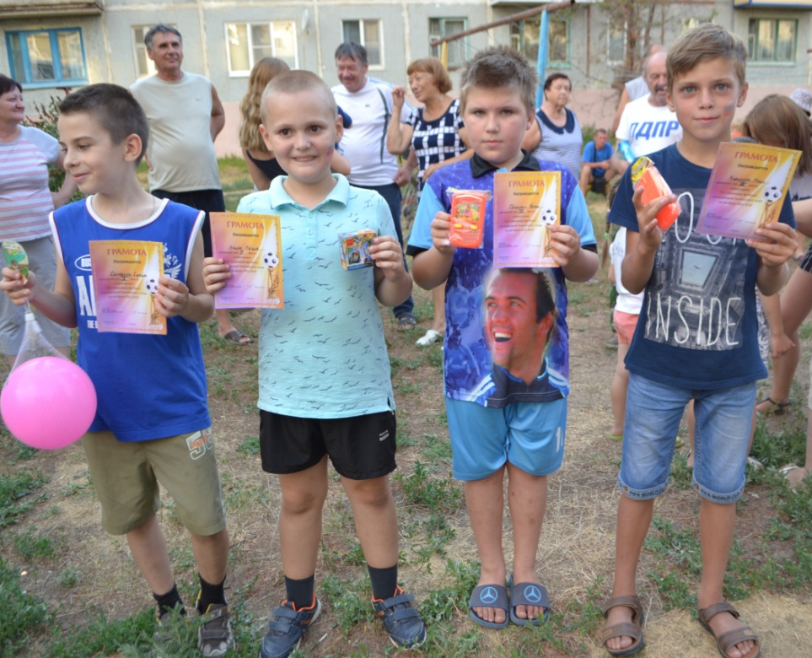
С 2017 по 2018 год каждый четверг участники проекта организовали около 50 различных праздников и других встреч, которые объединили более 8500 человек.
В ходе реализации проекта «А у нас во дворе» происходит выявление новых лидеров общественного движения, инициативных и активных граждан.

